Slide 1
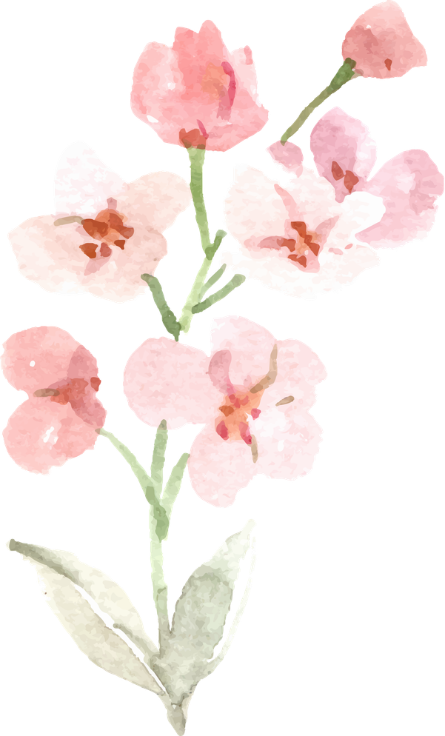


Hoạt động giáo dục làm quen với tác phẩm văn học
Truyện: Sự tích hoa mào gà
Độ tuổi: 3 – 4 tuổi
Giáo viên: Lê Thị Hoãn
Đơn vị: Trường mầm non Xuân Hồng B

Slide 2



Hoạt động 1: Tạo cảm xúc
-Cô cho trẻ hát bài "Màu hoa"
-Quan sát hình ảnh vườn hoa và trò chuyện với trẻ

Slide 3
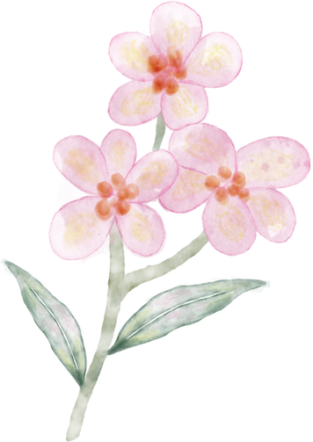
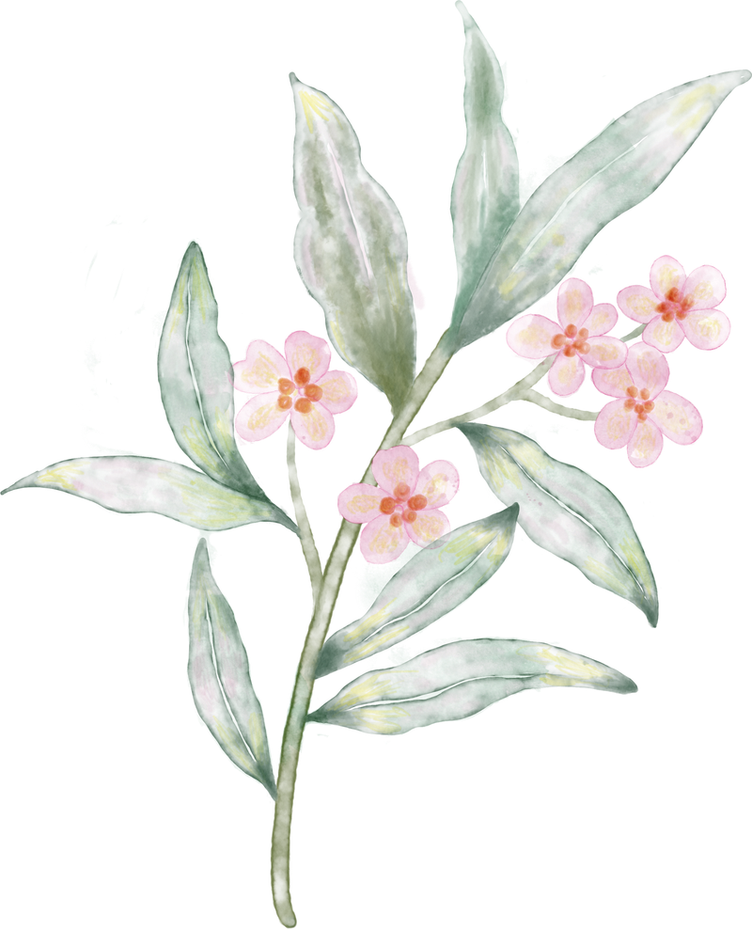
Hoạt động 2: Nội dung

Slide 4




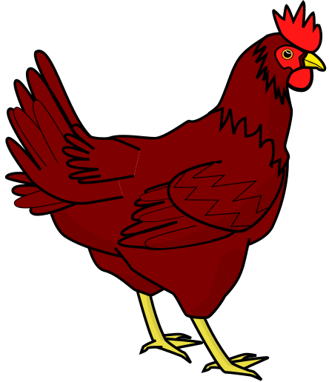


Lần 1: Cô kể diễn cảm kèm cử chỉ điệu bộ
Cô giới thiệu tên truyện và tên tác giả

Slide 5
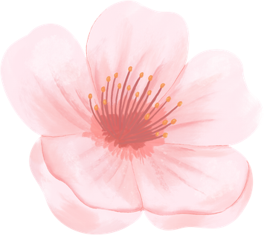

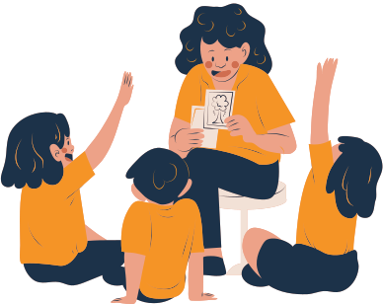
Lần 2: Cô kể kèm hình ảnh minh hoạ
-Cô hỏi trẻ tên truyện - tên người sưu tầm
- Cô vừa kể cho con nghe câu chuyện nói về cây hoa gì?
- Trong câu chuyện có những nhân vật nào?
- Vì sao cây khóc ?
- Thế ai đã tặng hoa cho cây?
- Từ đấy cây hoa được gọi là cây hoa gì?
- Các con thấy gà Mơ như thế nào?

Slide 6
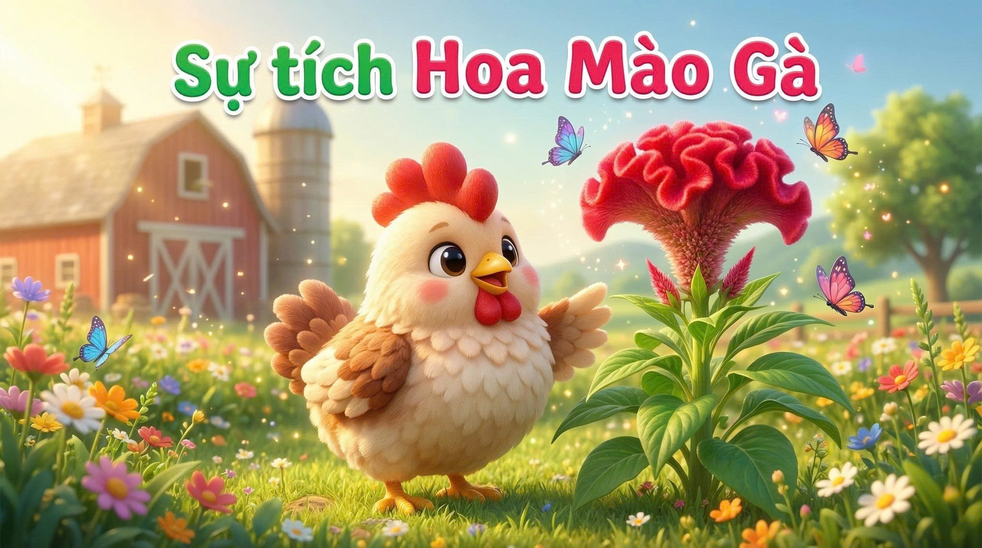

Slide 7
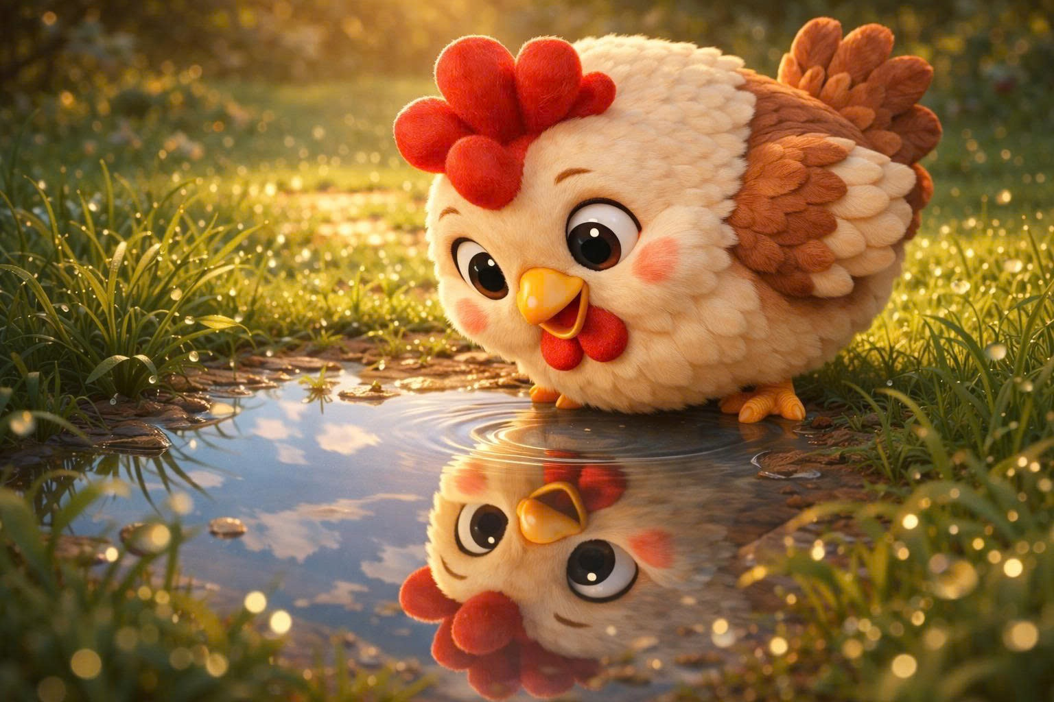

Slide 8
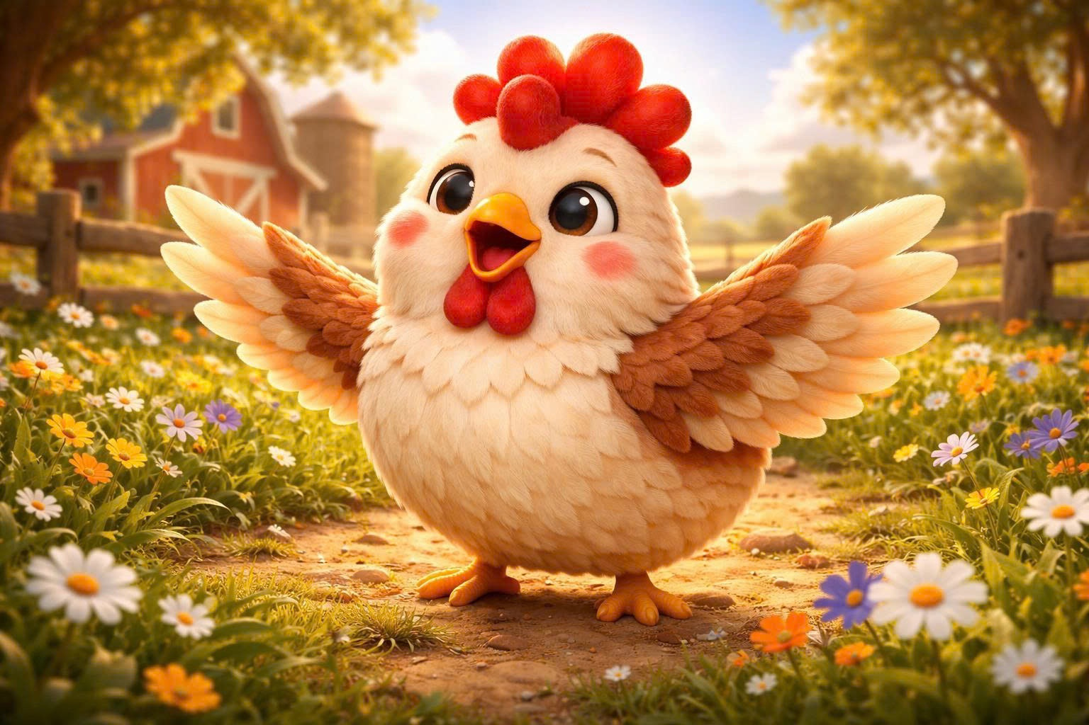

Slide 9
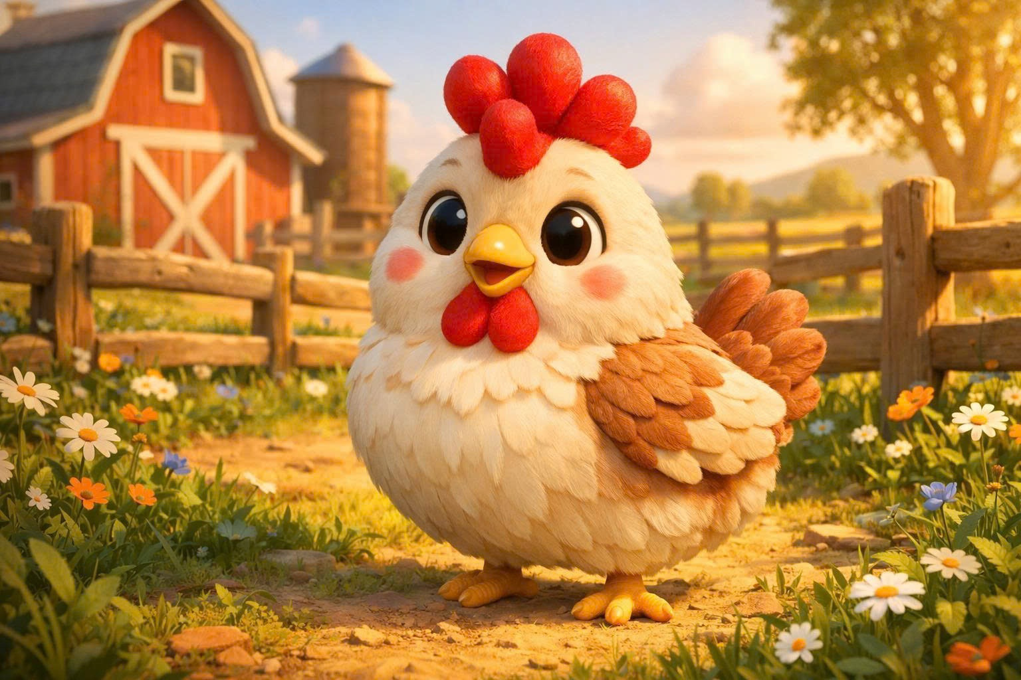

Slide 10
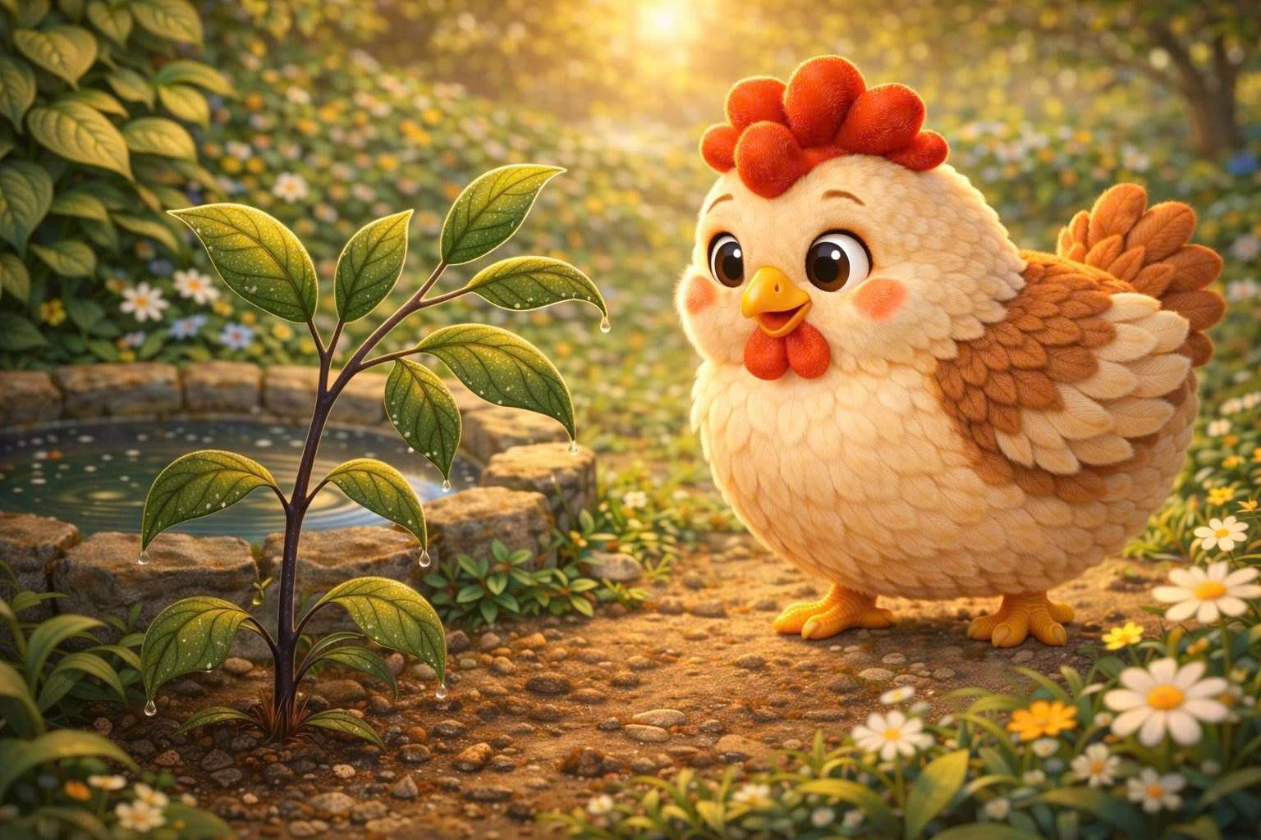

Slide 11
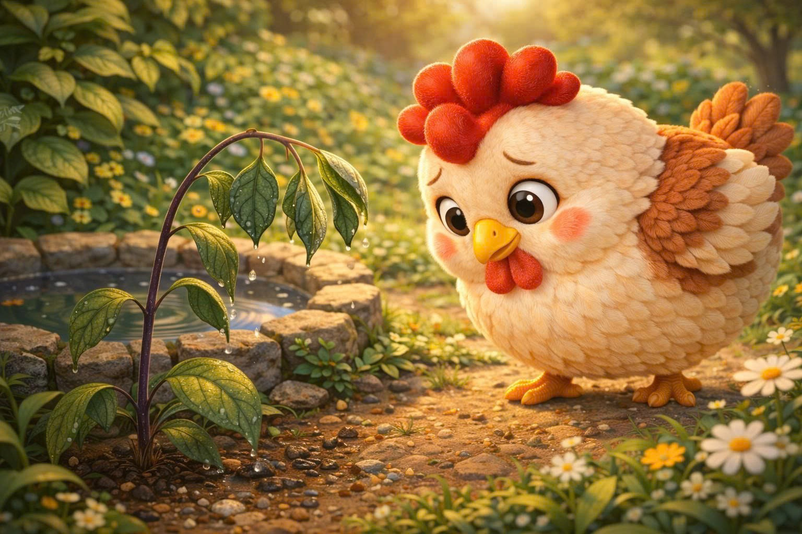

Slide 12
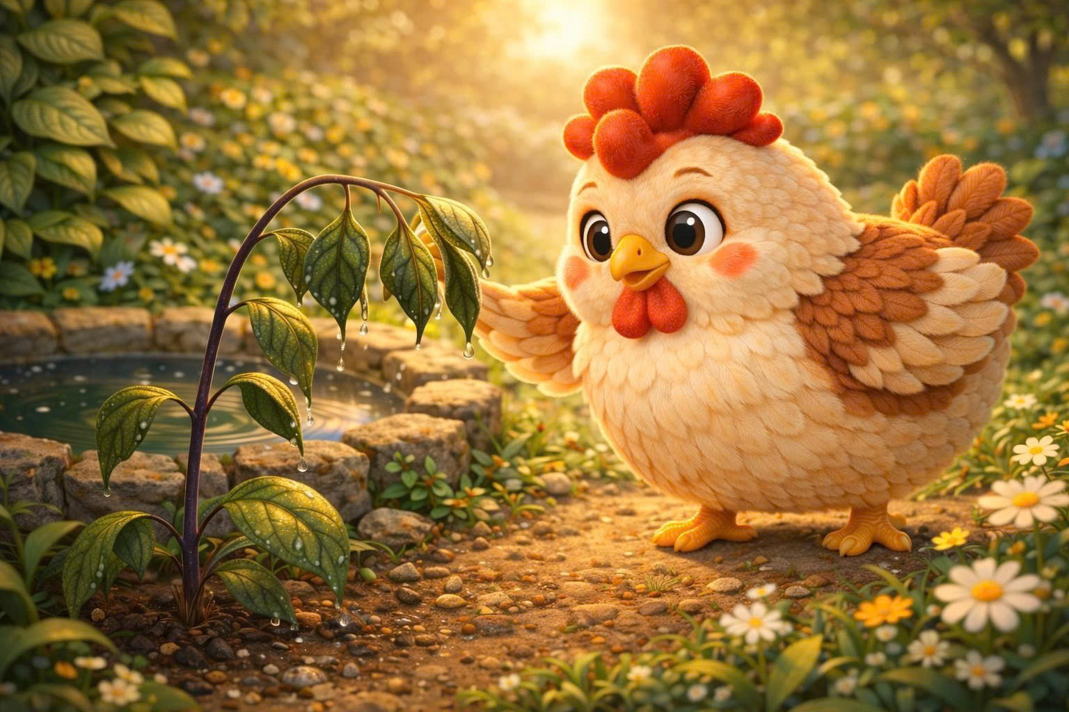

Slide 13
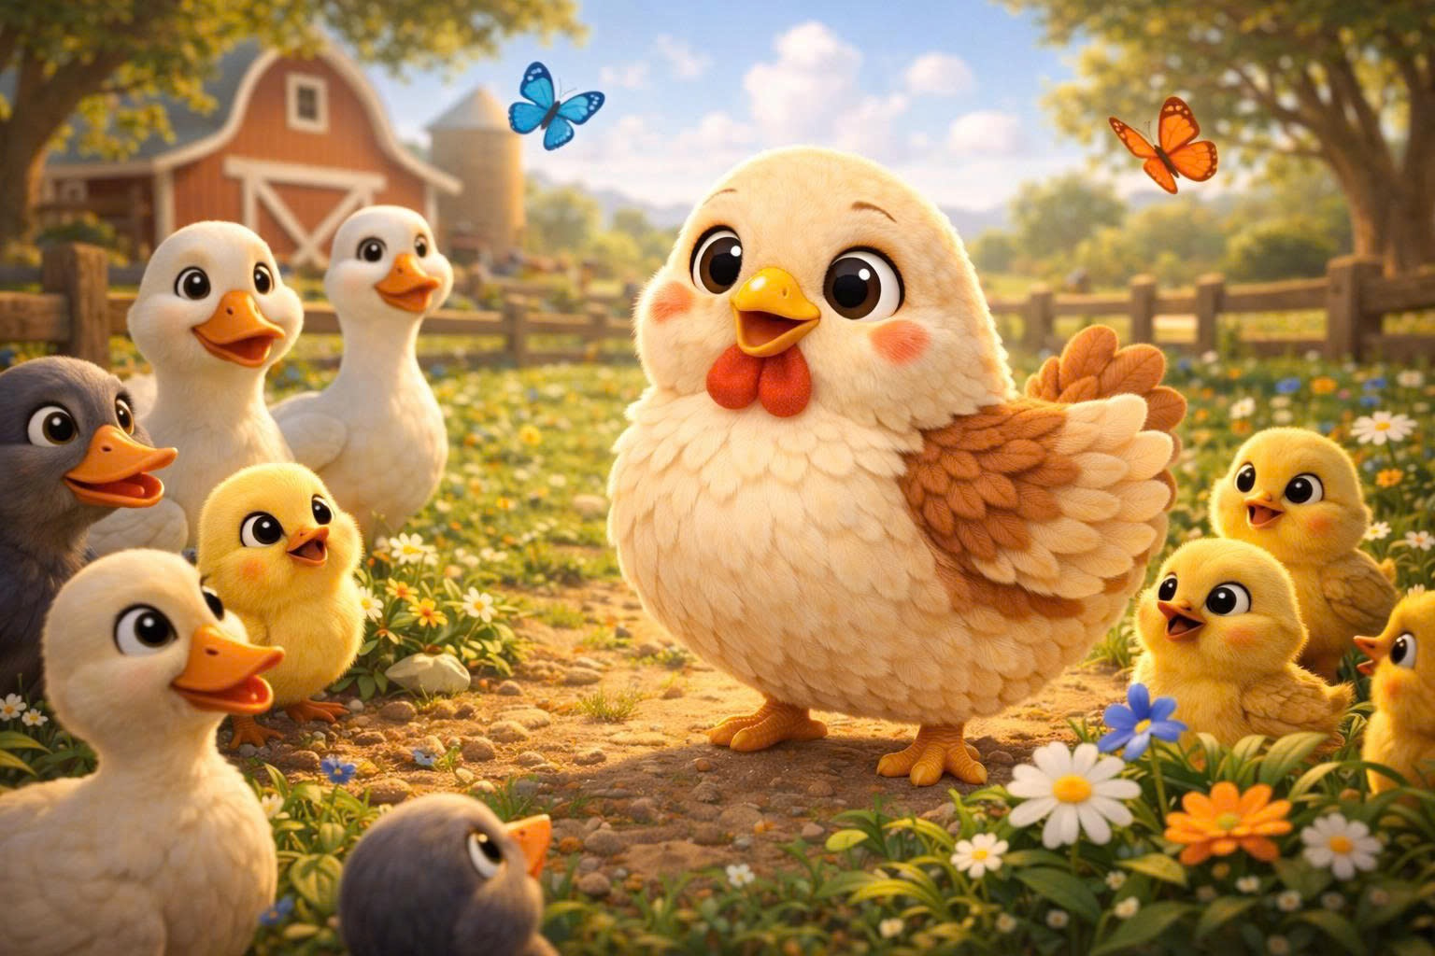

Slide 14
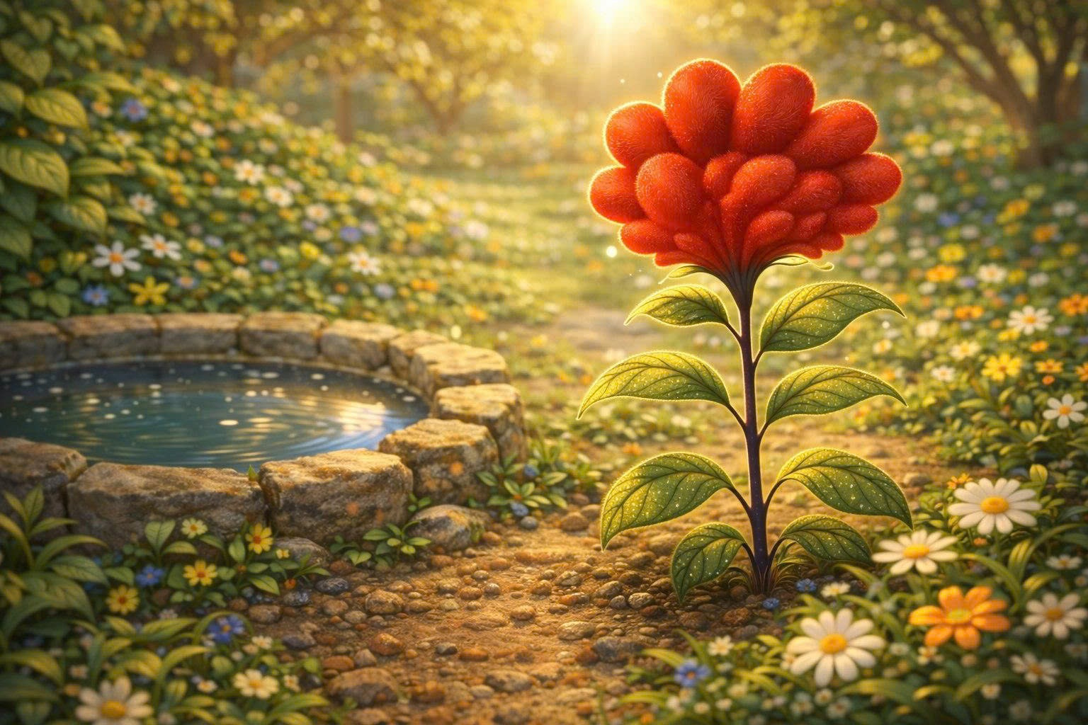

Slide 15
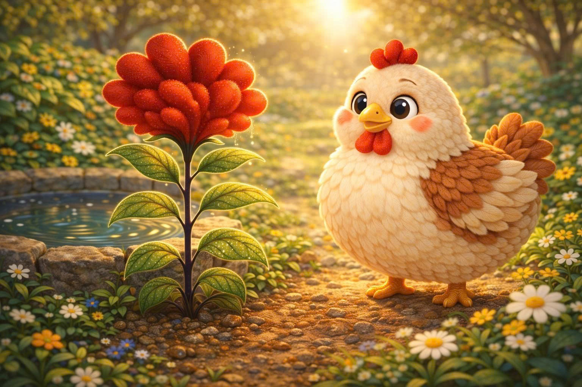

Slide 16
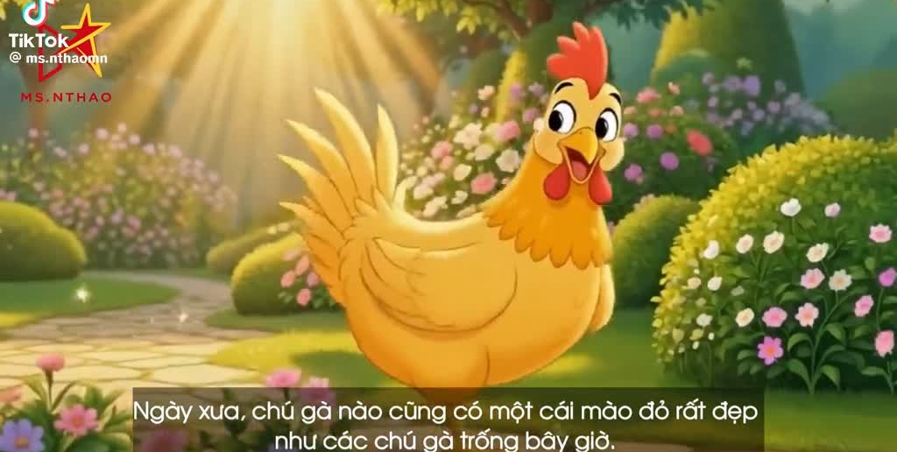

Lần 3: Cô cho trẻ xem video AL kể truyện

Slide 17





Tặng hoa cho cây
- Cô chia trẻ thành 2 đội chơi, đội đỏ và đội vàng, mỗi đội cử ra 5 bạn chơi cô có 2 cái bảng có gắn cây chưa có hoa và nhiệm vụ của mỗi đội chơi là lên chọn đúng bông hoa của đội mình dán lên cây

Slide 18
Hoạt động 3: Kết thúc tiết học
Cô nhẹ nhàng cùng trẻ ra ngoài và kết thúc tiết học

